Slide 1
Grananje IF-Else

Slide 2
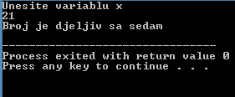
Zadatak 1
Unesi neki prirodan broj i ispiši da li je taj broj djeljiv sa sedam

Slide 3
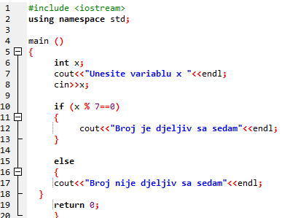
Zadatak 1

Slide 4
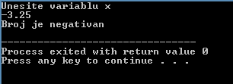
Zadatak 2
Omogućite unos realnog broja i ispitajte da li je broj negativan ili pozitivan.
Ako je pozitivan ispisati pozitivan
U suprotnom ispisati negativan

Slide 5
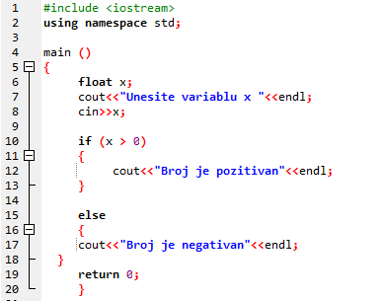
Zadatak 2

Slide 6
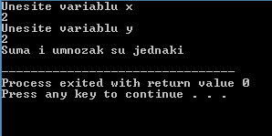
Zadatak 3
Unesite dva broja. Pomnožite ih i zbrojite. Ispišite umnožak i zbroj.
Provjerite da li su zbroj i umnožak jednaki
Ako su zbroj i umnožak jednaki ispisati: umnozak i zbroj 2 broja su jednaki
U suprotnom ispisati:
Umnozak i zbroj 2 broja su razliciti

Slide 7
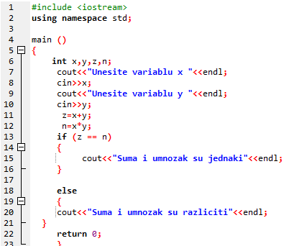
Zadatak 3

Slide 8
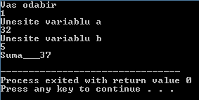
Zadatak 4
Unesite broj. Ako je unesen broj 1 omogući operaciju zbrajanja dva broja i ispiši zbroj;
Unosom bilo kojeg drugog broja omogući operaciju množenja dva broja
i ispiši umnožak

Slide 9
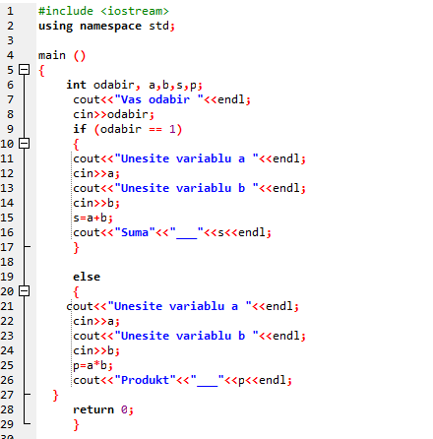
Zadatak 4

Slide 10
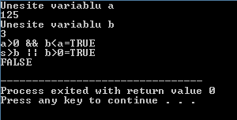
Zadatak 5
Unesite dva broja
Ispitati sljedeći logički izraz
a>0 && b<a
Ako je prethodni izraz ispravan
Ispisati TRUE te provjeriti sljedeći
logički izraz a>b || b>0
u suprotnom ispisati FALSE
Ako je prethodni izraz ispravan
Ispisati TRUE
u suprotnom FALSE

Slide 11
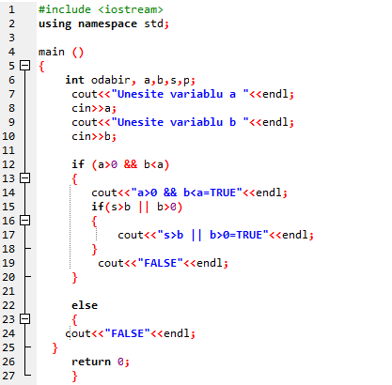
Zadatak 5

